Slide 1
Потребление
производство
распределение
обмен
потребление

Slide 2
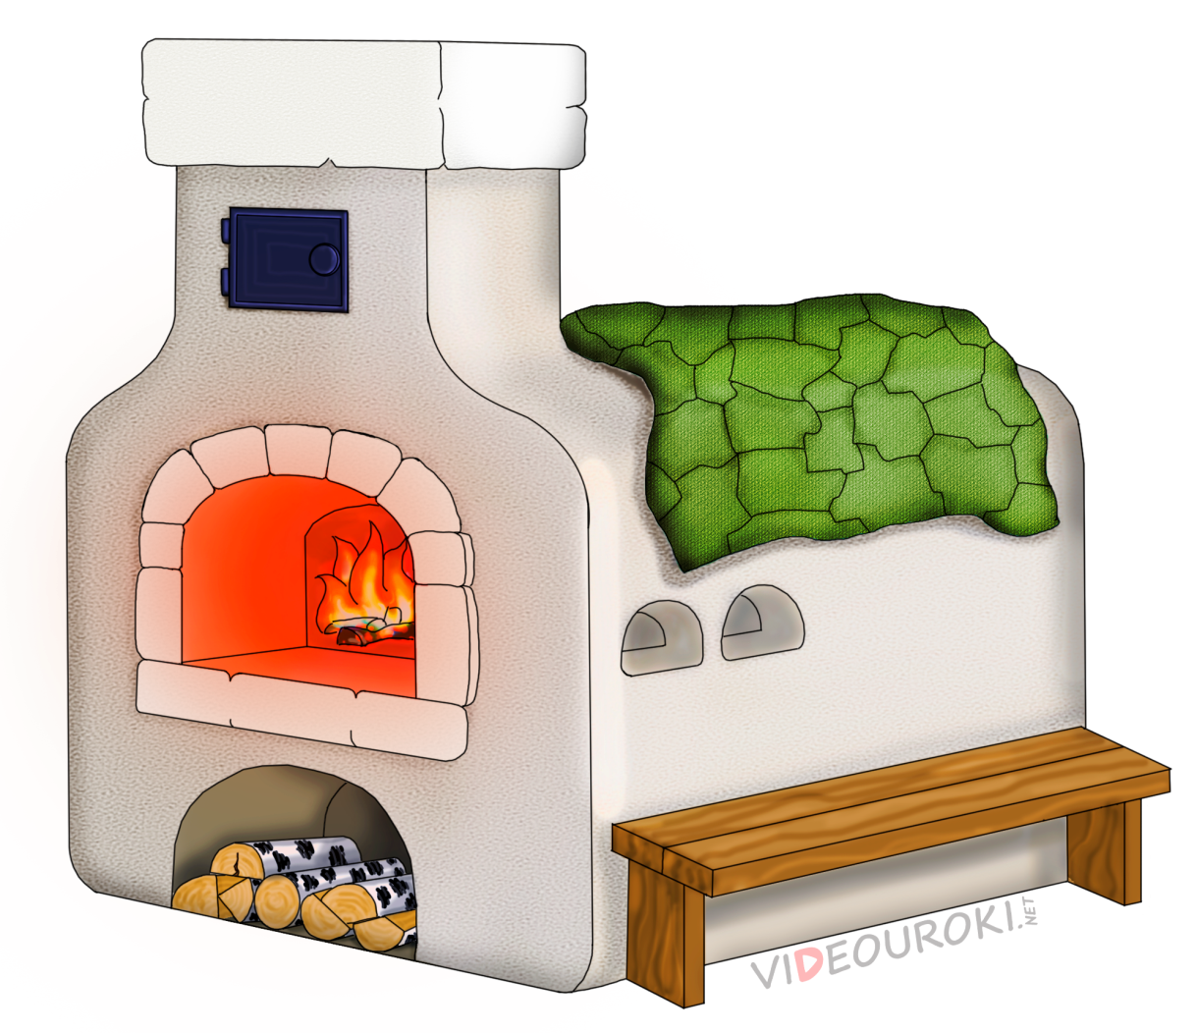
Не любят сладкого!

Slide 6
Для кого производить?
производственное потребление
непроизводственное потребление
использование ресурсов для создания новых продуктов

Slide 7
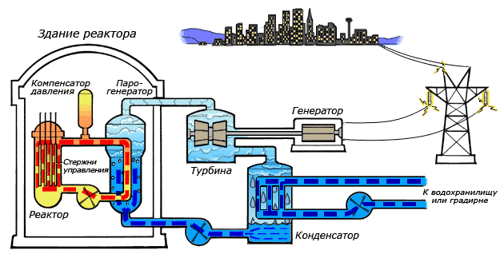

Slide 8
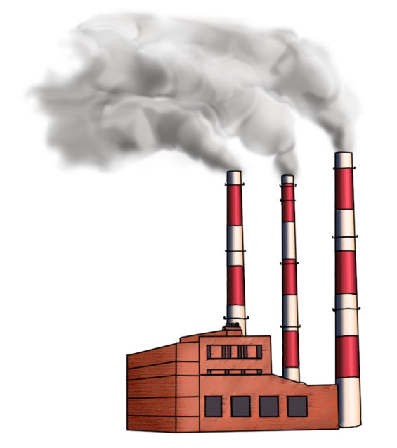
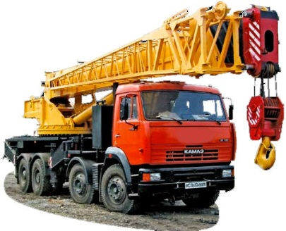

Slide 10
Для кого производить?
производственное потребление
непроизводственное потребление
использование ресурсов для создания новых продуктов
использование товаров и услуг для удовлетворения нужд

Slide 11
Непроизводственное потребление
личное
Валовой внутренний продукт (ВВП) – стоимость всех конечных товаров и услуг, произведённых на территории страны в течение года, выраженная в рыночных ценах.
общественное
потребности в пище, одежде, жилище, отдыхе, образовании
потребности в обороне, управлении, охране порядка, развитии науки
ВВП

Slide 12
Структура потребления
материальное потребление
духовное
потребление

Slide 13
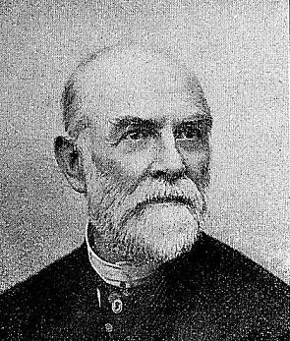
Закон Энгеля
Удельный вес национального дохода, израсходованный на питание, является важным показателем благосостояния людей.
Чем меньше этот удельный вес, тем выше уровень благосостояния.

Slide 18
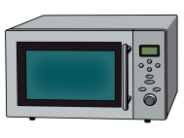
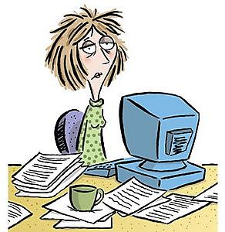
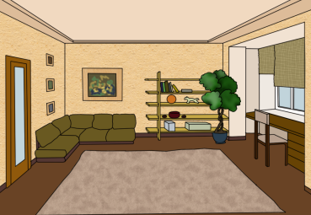
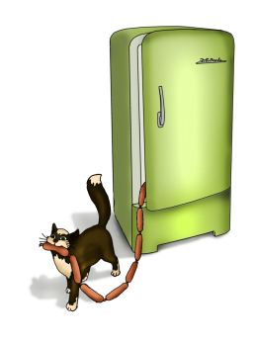
Структура потребления
в развитых странах

Slide 19
Структура потребления
материальное потребление
духовное
потребление
обеспечивает существование человека
обеспечивает развитие
человека
полезное потребление
вредное
потребление

Slide 22
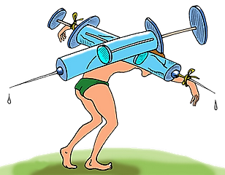
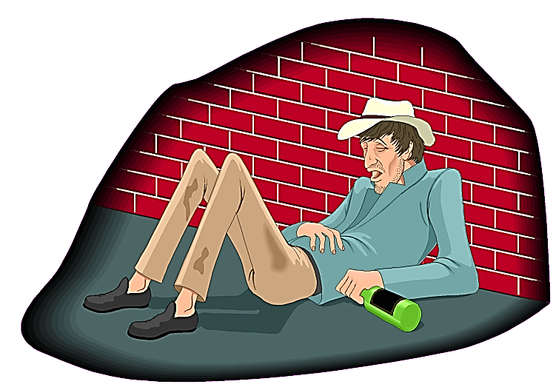

Slide 23
Факторы, влияющие на потребление
Я люблю сладкое!
Потребление стимулирует производство.

Slide 24
Факторы, влияющие на потребление
Я люблю сладкое!
Извините, ребята, мало ресурсов!
Я люблю сладкое!
Я люблю сладкое!
Нельзя потребить больше, чем произведено.

Slide 25
Факторы, влияющие на потребление
Я люблю сладкое!
Потребить можно только то, что заработано.

Slide 26
Факторы, влияющие на потребление
Поле чудес

Slide 27
Факторы, влияющие на потребление

Slide 28
Факторы, влияющие на потребление
для дорогих приобретений, крупных расходов
на случай непредвиденных обстоятельств
Потреблять можно за счет сбережений.

Slide 29
Факторы, влияющие на потребление
для обновления оборудования
для расширения производства
для обучения работников
Потреблять можно за счет сбережений.

Slide 30
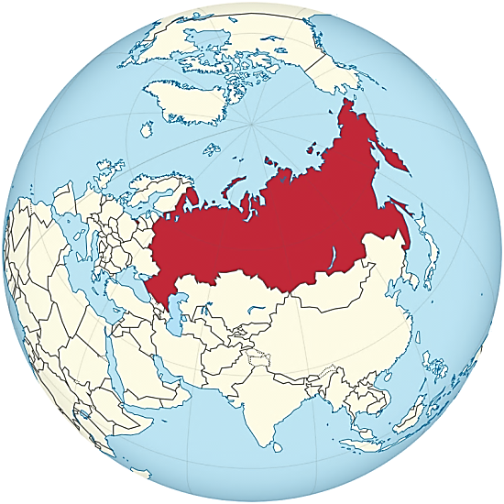
Факторы, влияющие на потребление
на случай чрезвычай-ных обстоятельств
для инвестиций
для жилищного строительства
Потреблять можно за счет сбережений.

Slide 31
Права потребителей
Имеет право на качественный товар
Имеет право на информацию о товаре
Имеет право поменять товар в течение 2 недель

